Slide 1
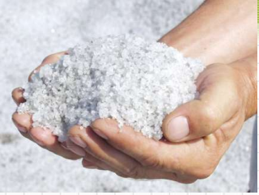
МБДОУ Детский сад «Ручеек» с. Окино-Ключи
Познавательно-исследовательский проект «Волшебница-соль»
Воспитатель Куренкова А. А.

Slide 2
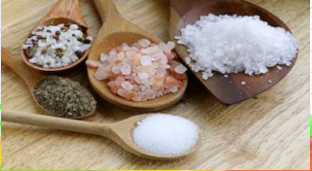
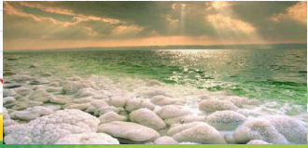
Участники: дети, родители, воспитатель
Срок реализации: среднесрочный 1 месяц
Цели:
1. Формирование представлений детей о соли, изучение ее свойств
2. способствовать развитию познавательно-исследовательской деятельности детей посредством экспериментирования с солью.

Slide 3
Задачи:
1. Выяснить, что такое соль, какая она бывает, откуда
берется соль, как ее добывают, где применяют соль.
2. Исследовать свойства и качества соли опытным
путем.
3. Стимулировать познавательную активность,
создавать условия для исследовательской
деятельности.
4. Развивать творческие способности, воображение,
любознательность.
5. Воспитывать интерес и любовь к устному народному
творчеству посредством сказок, пословиц, загадок.

Slide 4
Этапы работы над проектом:
• 1.Подготовительный этап.
• Создание проблемной ситуации «Что мы знаем о соли?»
• Постановка целей и задач проекта.
• Подбор познавательной, научной, художественной
литературы, иллюстраций, фотографий про соль.
• Ознакомление родителей с темой и целями проекта.
• Консультация для родителей «Интересно о соли».

Slide 5
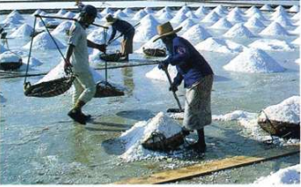
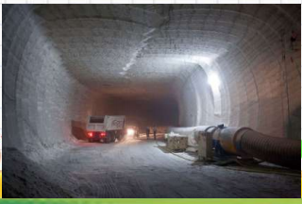
Основной этап
• Проведение бесед «Какая бывает соль», «Польза и вред соли», рассматривание иллюстраций о соли.
• Просмотр видео «Добыча соли на озере Баскунчак».
• Ознакомление детей со сказками, загадками, пословицами, народными приметами о соли.
• Просмотр мультфильмов о соли «Как казаки соль покупали», «Приключения Адибу . Откуда берется соль»

Slide 6
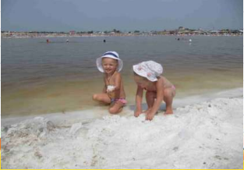
Основной этап
- Опытно-экспериментальная деятельность «Солѐные фокусы».
- Наблюдения дома и на прогулке: «Как мама использует соль», «Снег похож на соль».
- Творческая деятельность : рисование солью в
нетрадиционной технике

Slide 7
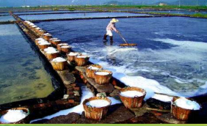
Заключительный этап:
• Изготовление картотеки проведенных опытов «Солѐные фокусы».
• Выставка рисунков детей.
• Выставка совместного творчества детей и родителей «Соль- волшебница».

Slide 8
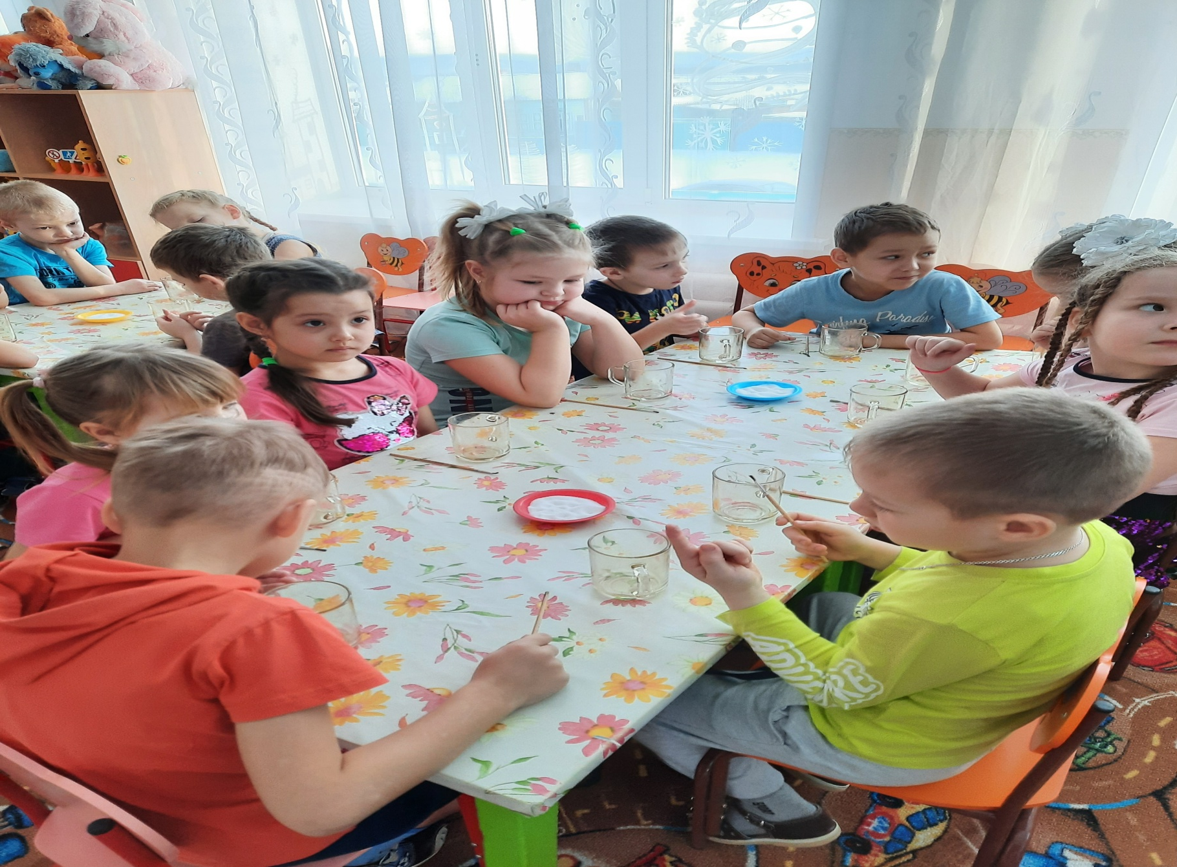
Знакомство с солью

Slide 10
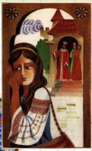
Чтение сказки «Соль в кушанье» и русской народной сказки «Соль»

Slide 11
Опыт «Соль растворяется в воде»

Slide 12
Опыт «Плавающее яйцо»

Slide 17
Рисование солью «Наши снеговики»

Slide 18
Художественное творчество «Рыбки»

Slide 19
Опыт «Выращивание кристаллов»

Slide 20
Опыт «Выпаривание соли»

Slide 22
Опыт «Окрашивание соли», «Радуга из цветной соли»

Slide 24
Выставка совместного творчества детей и родителей из соленого теста

Slide 25
Выводы:
В ходе исследовательской работы дети выяснили,
что такое поваренная соль и каким образом она попадает на наш стол.
Узнали много нового об особенностях соли, ее свойствах и качествах.
Самостоятельно провели много интересных опытов с солью, познакомились с способом выращивания кристаллов.
Из маленьких детей они превратились в маленьких исследователей: научились анализировать полученные результаты, отвечать на вопросы, устанавливать причинно-следственные связи.
А также убедились, что самые простые и знакомые вещи могут быть необычными и волшебными!

